Slide 1
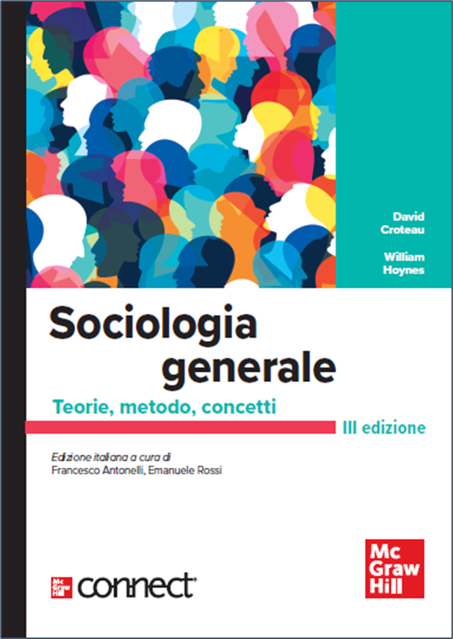
Capitolo 7:
MIGRAZIONE ED ETNIE

Slide 2
Migrazioni ed etnie
Il ruolo della cultura: inventare l’etnia e la razza
Struttura e potere sociale nei gruppi etnici e razziali
Cultura, potere e struttura: spiegare la disuguaglianza etnica e razziale
Il multiculturalismo e l’interculturalità
I movimenti migratori

Slide 3
Il ruolo della cultura: inventare l’etnia e la razza
Etnia e razza sono costruzioni sociali
Pseudoscienza e razza
Razza ed etnia nel tempo e nelle culture
Etnia
Una comunità caratterizzata da una tradizione culturale condivisa,
che deriva spesso dalla credenza in un’origine e una patria comuni
Razza
Una categoria di persone che
hanno in comune delle caratteristiche fisiche socialmente significative, come il colore degli occhi
Razzismo
La convinzione che una razza
sia intrinsecamente superiore a un’altra
Essenzialismo razziale
Un’ideologia secondo la quale vi sarebbero differenze naturali e immutabili tra le razze, tali da separarle

Slide 4
Struttura e potere sociale nei gruppi razziali ed etnici (1)
Gruppi minoritari e maggioritari
Gruppo minoritario (o minoranza)
Un insieme di persone che subiscono degli svantaggi e hanno meno potere per via di caratteristiche fisiche o culturali identificabili
Gruppo maggioritario
Un insieme di persone che godono di privilegi e hanno un maggiore accesso al potere per via di altre caratteristiche fisiche e culturali

Slide 5
Struttura e potere sociale nei gruppi razziali ed etnici (2)
Modelli di interazione tra maggioranza e minoranza
Pregiudizio
Il “pre-giudicare” negativamente un individuo o un gruppo sulla base di informazioni inadeguate
Discriminazione
Un trattamento ineguale che conferisce a un gruppo
di persone dei vantaggi su un altro gruppo senza una causa giustificabile
Stereotipo
generalizzazione esagerata, distorta o infondata su categorie di persone, che non ammette la specificità individuale

Slide 6
Struttura e potere sociale nei gruppi razziali ed etnici (3)
Modelli di interazione tra maggioranza e minoranza:
  Pluralismo: gruppi etnici e razziali distinti coesistono in piena parità di condizioni e hanno la medesima dignità sociale
  Ibridazione: il processo con cui un gruppo maggioritario e un gruppo minoritario si fondono o si combinano per formare un nuovo gruppo
  Assimilazione: il processo tramite il quale i membri di un gruppo minoritario adottano la cultura del gruppo maggioritario
  Segregazione: mantenere fisicamente e socialmente separati i diversi gruppi sociali, attribuendo loro gradi differenti di potere e prestigio
  Genocidio: eliminazione sistematica di un gruppo di persone, in base alla loro razza, etnia, nazionalità o religione

Slide 7
Struttura e potere sociale nei gruppi razziali ed etnici (4)
Reazione dei gruppi minoritari alla discriminazione:
  Ritiro: allontanamento fisico volontario come risposta alle forme peggiori di oppressione e segregazione
  Integrazione: la fusione con il gruppo dominante con l’abbandono da parte dei migranti dei propri usi e costumi per adeguarsi completamente a quelli che sono i valori, gli stili di vita e le norme della maggioranza
  Adozione di un altro codice: strategia di adeguamento alle aspettative sociali della maggioranza creando un’autopresentazione “di facciata”, pur mantenendo un’identità “segreta” più confortevole e autentica
  Resistenza: consiste in una presa di posizione attiva – a livello individuale o collettivo – contro la discriminazione operata dalla maggioranza

Slide 8
Cultura, potere e struttura: spiegare la disuguaglianza etnica e razziale (1)
Atteggiamenti e comportamenti socialmente costruiti
Etnocentrismo
Atteggiamento per cui una cultura diversa viene giudicata con le categorie della propria cultura
Xenofobia
Irragionevole timore o odio per gli stranieri o per persone di una cultura diversa
Relativismo culturale
Atteggiamento per cui una cultura diversa viene giudicata con le categorie sue proprie

Slide 9
Cultura, potere e struttura: spiegare la disuguaglianza etnica e razziale (2)
Discriminazione istituzionale: barriere strutturali all’uguaglianza
Discriminazione istituzionale
Trattamento ineguale che deriva dall’organizzazione strutturale, dalle
politiche e dalle procedure di istituzioni come il governo, le imprese e le scuole

Slide 10
Cultura, potere e struttura: spiegare la disuguaglianza etnica e razziale (3)
Teorie del pregiudizio e della discriminazione: cultura e interessi di gruppo
  Il pregiudizio è radicato nella cultura
  Discriminare per trarne un vantaggio
Split Labor Market Theory
Teoria secondo la quale i conflitti etnici e razziali emergono spesso quando due gruppi etnici o razziali competono per gli stessi posti di lavoro
Capro espiatorio
Un individuo o un gruppo falsamente accusato di aver creato una situazione negativa

Slide 11
Il multiculturalismo
Riconoscimento, valorizzazione e protezione delle distinte culture che formano una società
Critiche al multiculturalismo:
  I conflitti culturali a sfondo etnico e religioso nel mondo globale sono inevitabili e il multiculturalismo ci rende più deboli e indifesi di fronte ad essi
  Lo spazio pubblico deve essere laico, anche di fronte alla diversità culturale

Slide 12
L’interculturalità
Con il termine interculturalità si fa riferimento alla necessità che le varie culture si aprano l’una all’altra, dando vita a uno scambio dinamico che le arricchisca reciprocamente.
Si tratta di una prospettiva attiva soprattutto ma non esclusivamente in ambito pedagogico volta a promuovere l’apertura e l’interscambio tra culture diverse.
La pedagogia interculturale è un approccio che si basa su tre assi principali:
oggettività-intersoggettività, poiché la cultura non deve essere vista come qualcosa di dato una volta per tutte ma come una realtà che muta continuamente nell’interazione;
identità-alterità, dato che scopriamo o ci rifiutiamo di scoprire noi stessi proprio in funzione di quanto ci apriamo e ci confrontiamo con l’altro;
differenza-universalità che chiama in causa la necessità di elaborare un universalismo delle differenze in grado di riconoscere le specificità di ciascuno come un dato universale di esperienza.

Slide 13
I movimenti migratori (1)
Per analizzarli occorre distinguere, innanzitutto, tra fattori di attrazione e fattori di espulsione
Fattori di attrazione
Elementi tipici dei Paesi di destinazione (come la maggior ricchezza) che contribuiscono ad attirare i migranti
Fattori di espulsione
Insieme delle problematiche interne al Paese d’origine che spingono le persone ad emigrare nella speranza di trovare migliori condizioni di vita

Slide 14
I movimenti migratori (2)
La combinazione dei fattori “push and pull” ha prodotto quattro modelli tipici di migrazione:
  Storico: garantisce la cittadinanza ai nuovi arrivati
  Selettivo: viene favorita l’immigrazione proveniente da alcuni paesi specifici (ad esempio le ex-colonie)
  Dei lavoratori ospiti: accesso temporaneo degli immigrati,
  per esigenze contingenti legate alla produzione
  Della chiusura crescente: investimento sull’integrazione dei migranti già presenti sul territorio e misure restrittive verso nuovi ingressi

Slide 15
I movimenti migratori (3)
Diaspora: una popolazione abbandona il proprio paese d’origine disperdendosi nel mondo ma mantenendo legami comunitari e identità
Possiamo distinguere quattro tipi di diaspore:
  Di vittime
  Imperiale
  Di lavoratori
  Di commercianti

